Slide 1
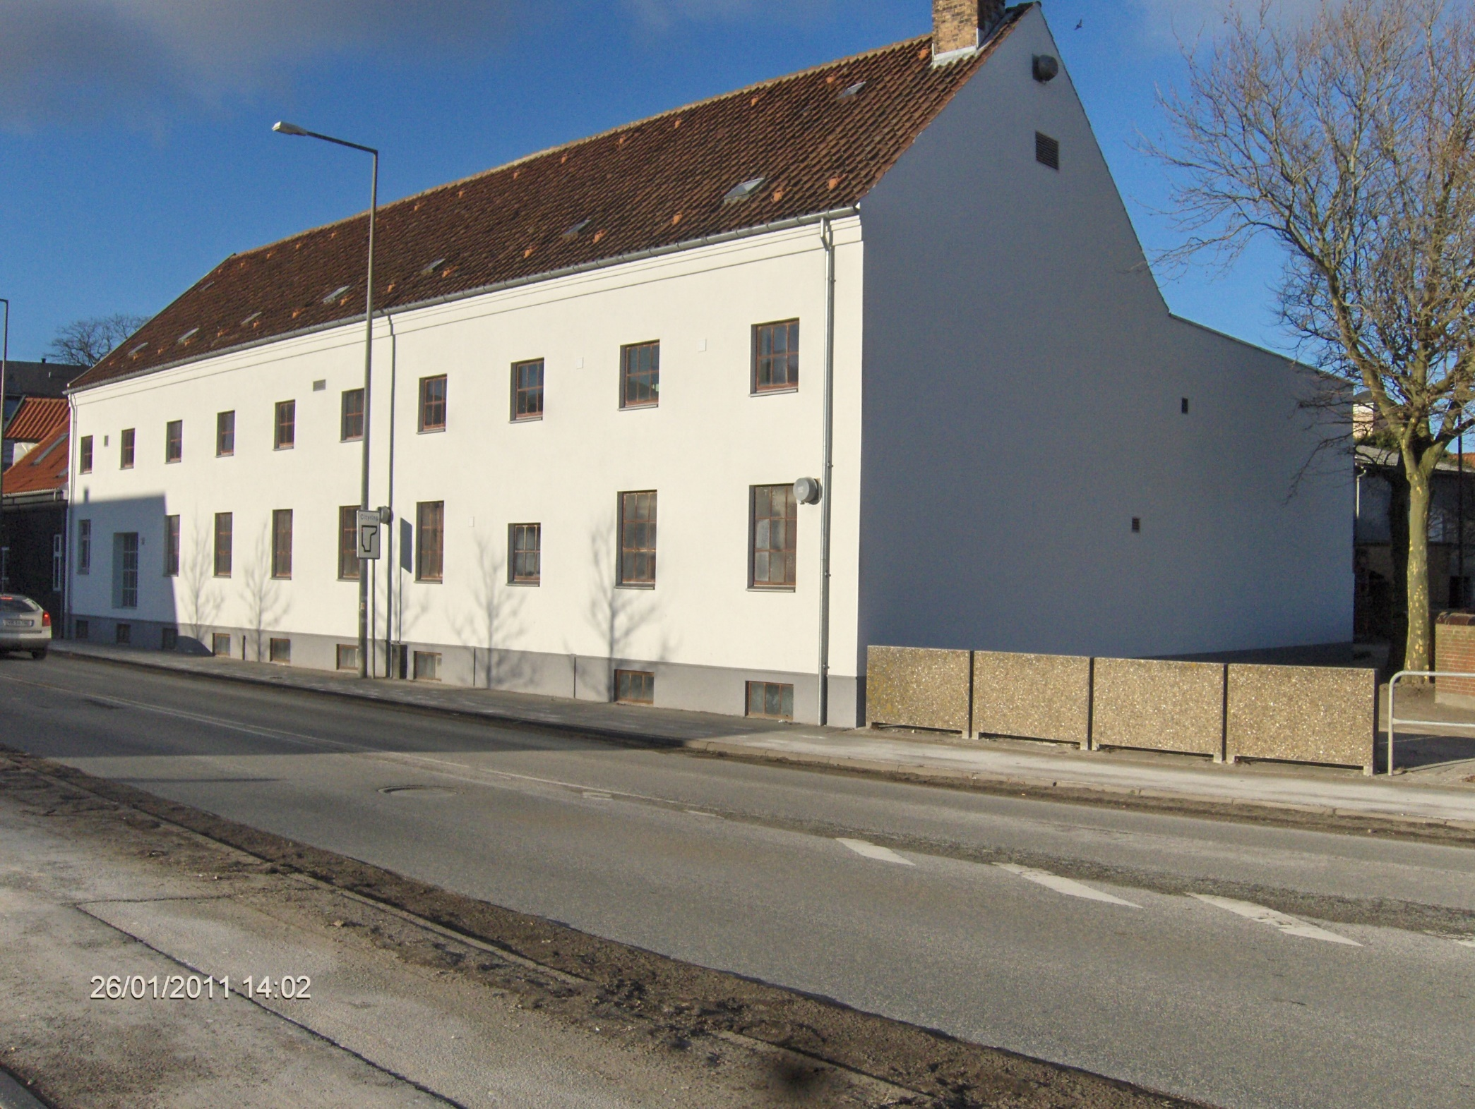
UDSTILLING OM
SYSSELTINGET
PÅ HJØRRING BIBLIOTEK
FRA 4. – 28 APRIL 2018

